Slide 1
物理
人教˙八年级（上册）

Slide 2

第四章 光现象
第3节 平面镜成像

Slide 3
课前准备
学习目标
1.了解平面镜成像的特点。
2.了解平面镜成虚像和虚像是怎样形成的。
3.理解日常生活中平面镜成像的现象。
4.初步了解凸面镜和凹面镜及其应用。

Slide 4
课前准备
学习重点:平面镜成像的特点及应用。
教学分析
学习难点:平面镜成像的原理。
学习方法:采用演示实验和学生实验相结合的方法，通过演示，指导学生掌握平面镜成像的特点来教学，学生通过合作、交流、实验演示来学习本课内容。
学具准备:蜡烛两支、平面镜、镀膜玻璃板、刻度尺、粉笔、纸板。

Slide 5
教学内容
点我喔
01
情景引入
03
巩固扩展
02
互动新授
04
课堂小结

Slide 6
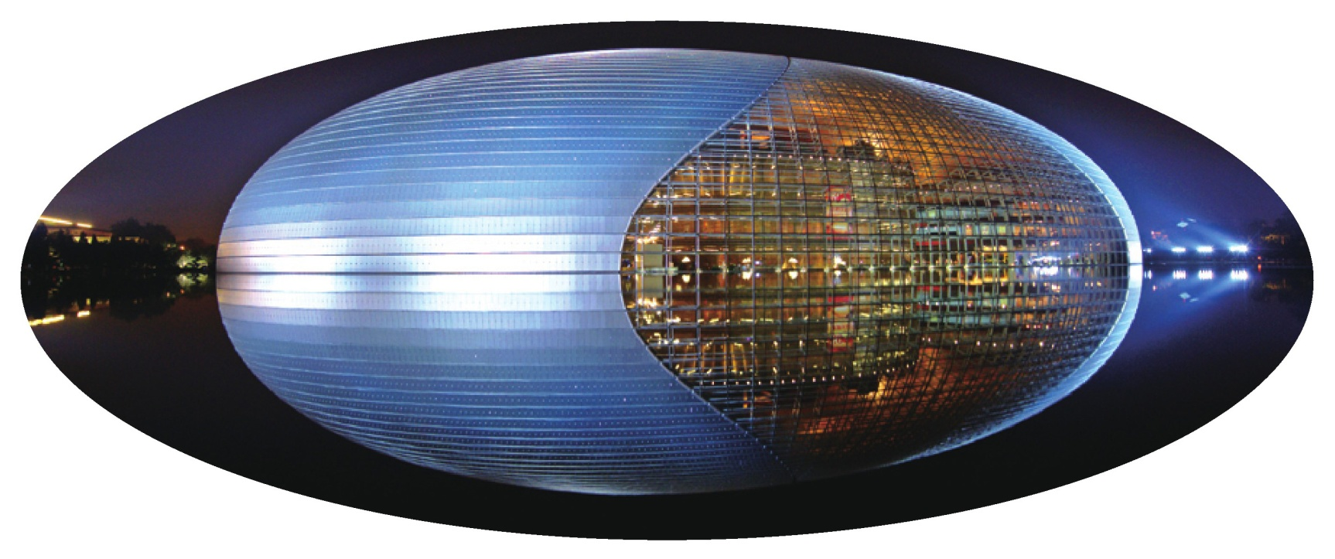
情景引入
当你照镜子的时候可以在镜子里看到另一个“你”，镜子里的这个“人”就是你的像。在平静的水面，国家大剧院和它的倒影相映成趣，宛如一个巨大的蛋壳。这个倒影实际上就是大剧院在水中的像。探究平面镜成像的特点后，你就会知道其中的道理了。

Slide 7
互动新授
知识点一 “平面镜成像的特点”
探究平面镜成像的规律
实验目的：平面镜成像时，像的位置、大小跟物体的位置、大小有什么关系？

Slide 8
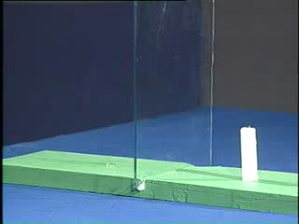
互动新授
实验过程

Slide 9
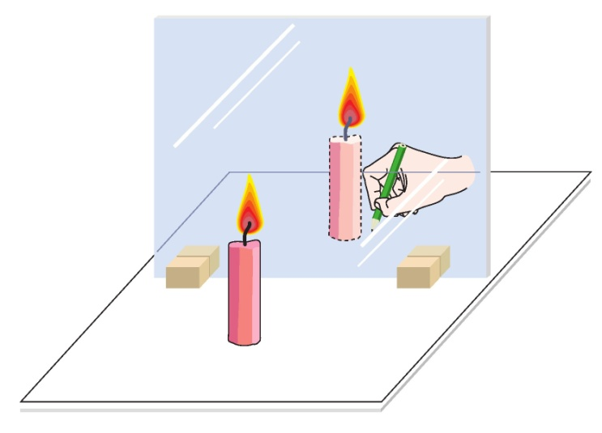
互动新授
（1）照图4.3-2那样，将一张白纸用图钉或透明胶条固定在水平桌面上，用两个夹子夹住一玻璃板，竖立在白纸上。
（2）把一支点燃的蜡烛放在玻璃板前面，观察到玻璃板后面出现了蜡烛的像。

Slide 10
互动新授
（3）另拿一支相同的蜡烛在玻璃板后面移动，使它与前面蜡烛的像重合（左右移动，直到从不同位置看上去它们都重合在一起），这时后一支蜡烛的位置就是前一支蜡烛的像的位置. 改变玻璃前蜡烛的位置，把实验再做两次，每次都记下两支蜡烛的位置。

Slide 11
互动新授
（4）在白纸上画出玻璃板的位置，移开玻璃板，用刻度尺画直线把每次实验中两支蜡烛的位置连接起来，量出两支蜡烛到玻璃板的距离，记录下来并比较它们的大小，再用量角器测量看它们是否与镜面垂直。

Slide 12
互动新授
（5）把测量结果填写到下表中.
次数 | 蜡烛到平面镜的距离/cm | 蜡烛的像到平面镜的距离/cm | 蜡烛的像与蜡烛的大小关系
1
2
3
…

Slide 13
互动新授
实验结论
平面镜成像特点：像与物体大小相等、像与物体对应点到镜面距离相等、对应点的连线与镜面垂直。

Slide 14
互动新授
知识点二 “平面镜成虚像”
光源S向四处发光，一些光经平面镜反射后进入了人的眼睛，引起视觉。由于有光沿直线传播的经验，人会感觉这些光好像是从进入人眼光线的反向延长线的交点S'处发出的。
s
s'
但镜子后并不存在S'，所以把S'叫做虚像。

Slide 15
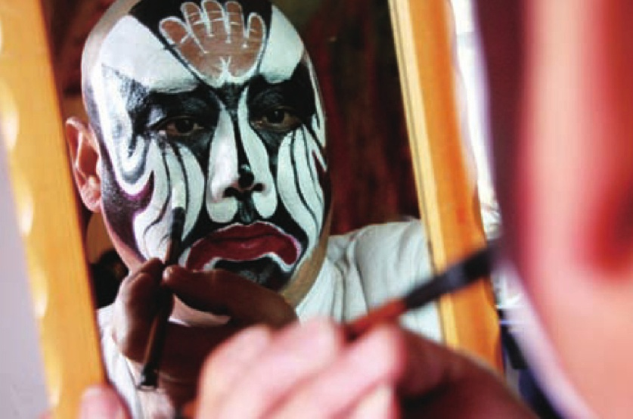
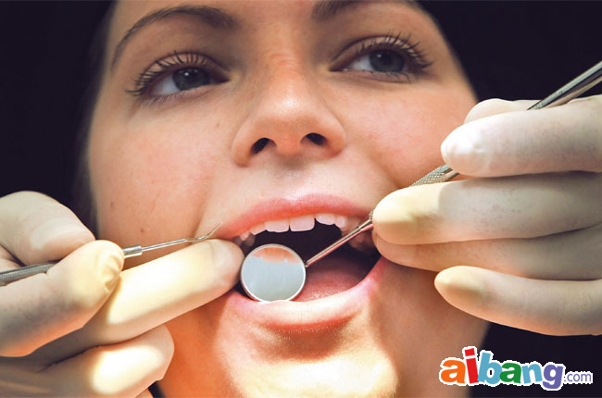
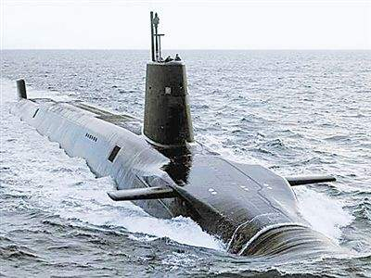
互动新授
知识点三 “平面镜的应用”
演员对着镜子画脸谱
医生检查牙齿
早期军事的潜望镜

Slide 16
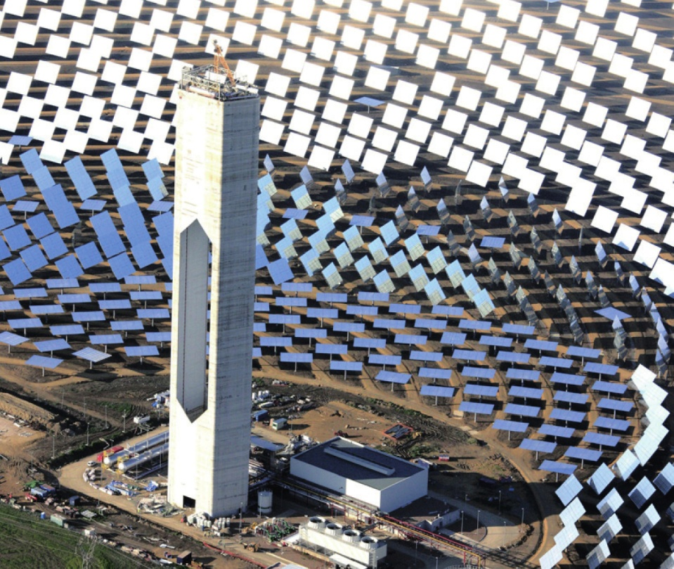
互动新授
知识点四 “平面镜的应用”
如果把许多平面镜按照一定的规律排列起来，就可以把太阳光反射后汇聚到同一位置，从而利用太阳能来发电。这就是塔式太阳能电站的原理。

Slide 17
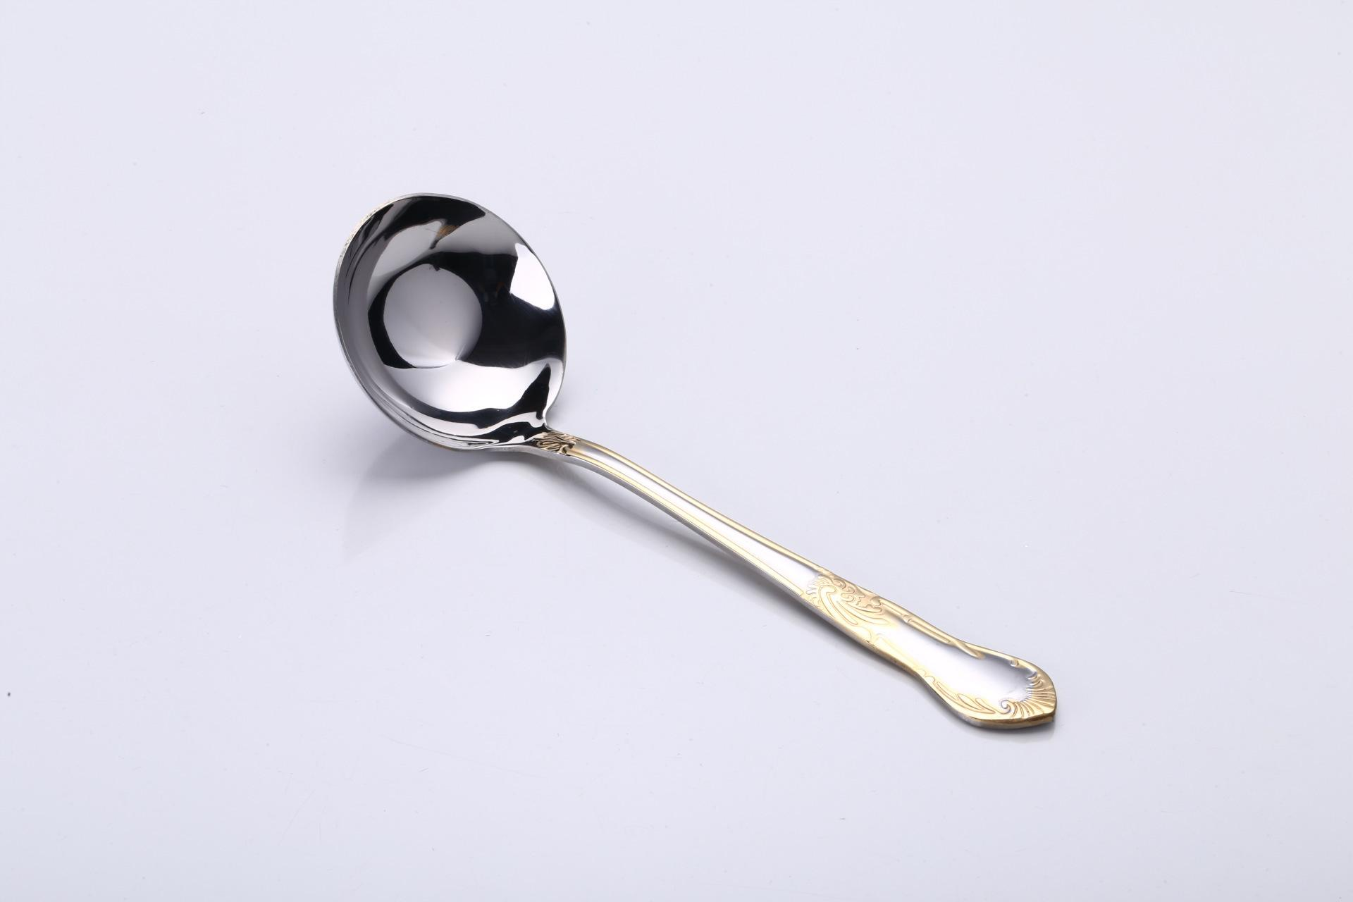
互动新授
知识点五 “凸面镜和凹面镜”
球面镜：除了平面镜外，生活中也常见到凸面镜和凹面镜，它们统称球面镜。

Slide 18
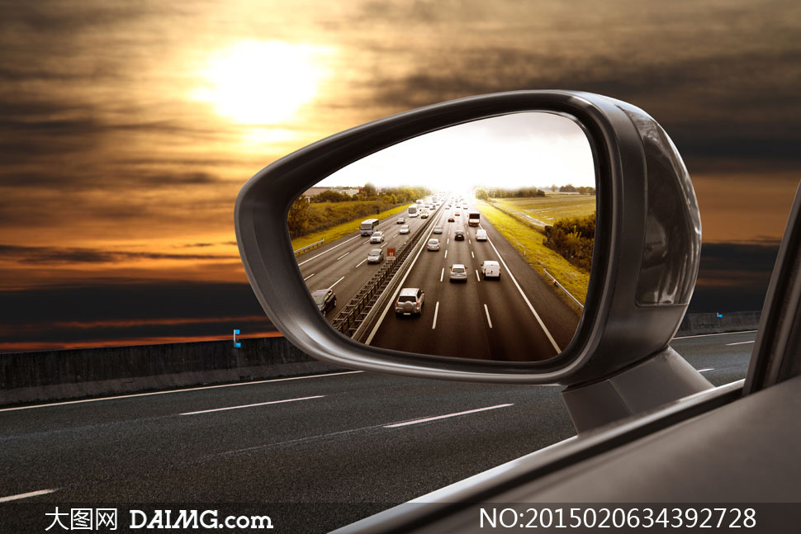
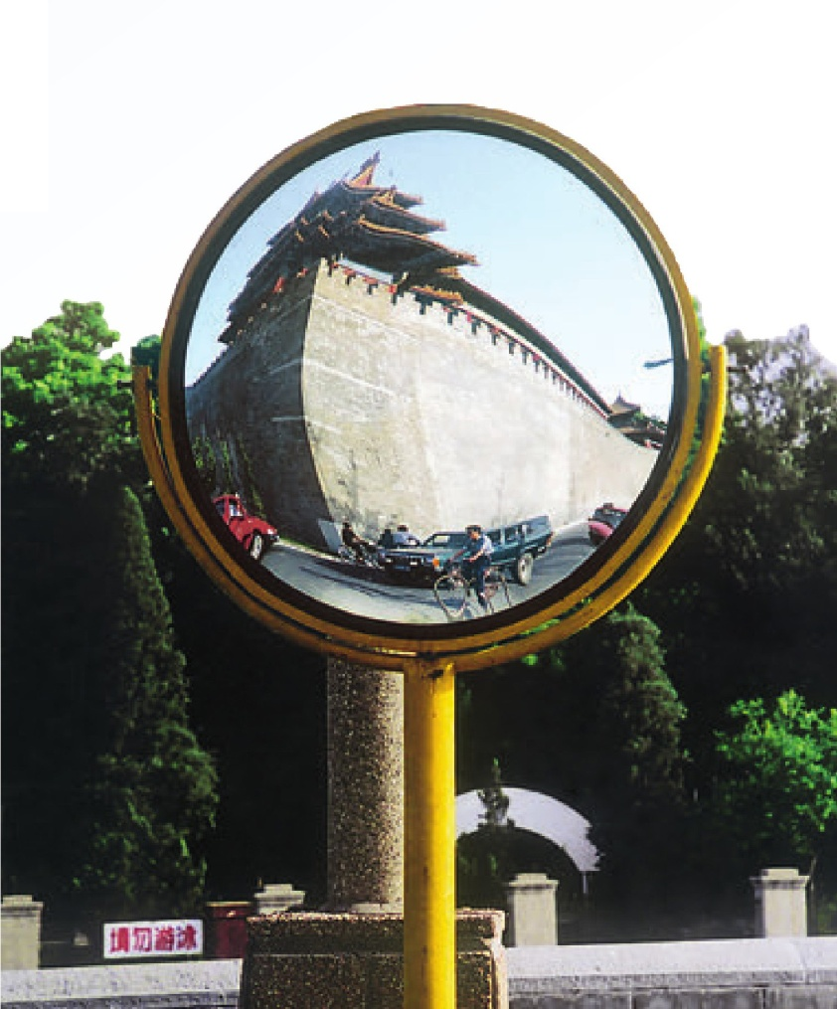
互动新授
凸面镜：用球面的外表面作反射面。
汽车的后视镜
路口的反光镜

Slide 19
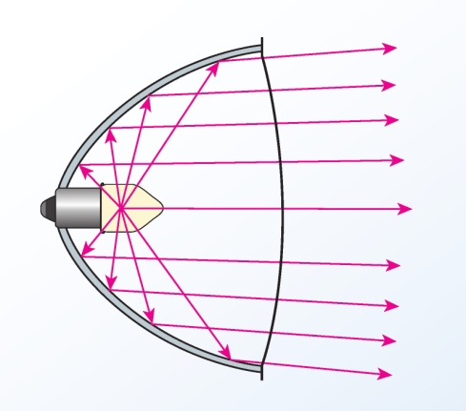
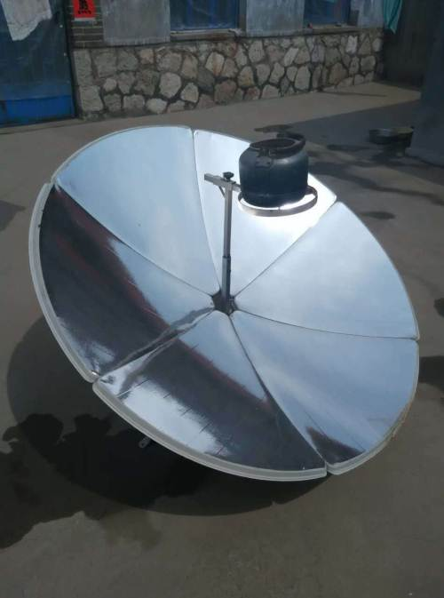
互动新授
凹面镜.：用球面的内表面作反射面。
太阳灶
汽车前灯的反光装置

Slide 20
巩固扩展
1.2009年7月22日（农历六月初一）上午，在我省北部观察到日全食.观测日全食不能用肉眼直接对着太阳，如果没有专用的太阳滤镜，可准备一盆黑墨水置于阳光下，在脸盆中能观察到太阳的像，这是利用了 成像原理。
平面镜

Slide 21
巩固扩展
2.光学器件在生活实际中有很多应用：盘山公路拐弯处反光镜使用的是 镜，人们梳妆打扮时使用的是 镜。
凸面
平面

Slide 22
课堂小结
（一）平面镜成像的特点
1. 器材：平面镜、玻璃板、蜡烛、刻度尺、白纸等。
2. 注意事项。
3. 平面镜成像特点：像与物体大小相等、像与物体对应点到镜面距离相等、对应点的连线与镜面垂直。
4. 平面镜成像原理：光的反射。
（二）平面镜成虚像
虚像与实像：看是不是实际光线会聚而成。
(三）平面镜的应用

Slide 23
谢谢观看

